Slide 1


电子渠道统一接入方案
2009年08月
福建新东网科技有限公司
http://www.doone.com.cn

Slide 2

目录
1
概述
2
接口现状分析
3
存在问题分析
4
实施措举及解决方案
5
Q&A

Slide 3
目录
1
概述
2
接口现状分析
3
存在问题分析
4
实施措举及解决方案
5
Q&A

Slide 4
概述
目前四川电信电子渠道系统，网上营业厅、WAP营业厅、短信营业厅、10000号系统、自助终端、IVR等等各自系统均各自与周边系统如营帐、ODS等核心系统之间建立了相应的业务功能接口，复杂且繁琐的接口架构，难以把控，多个系统接入、数据不源不统一导致从各个平台查询出来的数据不一致，造成用户感知非常不好。另外，这样的接口架构使得业务扩展时接口开发工作量成倍增加，开发成本激增。

Slide 5
目录
1
概述
2
接口现状分析
3
存在问题分析
4
实施措举及解决方案
5
Q&A

Slide 6
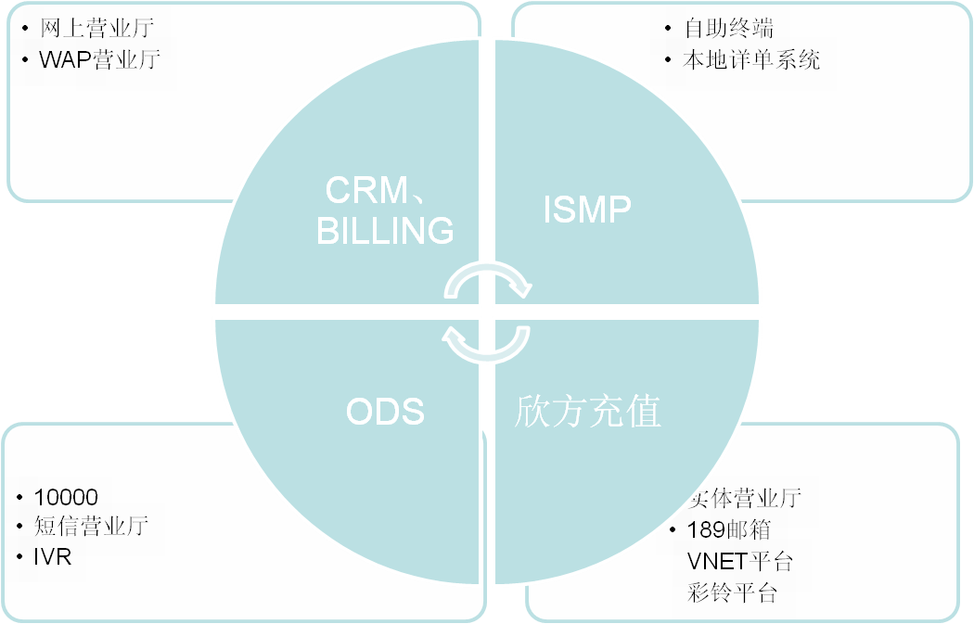
周边系统与核心系统间接口关系

Slide 7
网上营业厅接口现状
成电皓都本地详单系统
ODS系统
华海四方本地详单系统
网厅采用Socket技术实现方式建立与成电97的接口
网厅采用Web Service技术实现方式建立与ODS系统的接口
网厅采用表/视图技术实现方式建立与四方、银海97系统的接口
中兴10000系统
银行直连支付平台、欣方充值平台
网厅采用存储过程调用中兴10000系统Oracle数据库提供的接口
网厅采用Web Service技术实现方式与五大银行建立直连支付、对账接口
网上营业厅
成电电子工单系统
ISMP平台、189邮箱、Wifi等平台
网厅采用Web Service技术实现方式建立与成电电子工单系统的接口，
网厅采用Web Service技术实现方式建立与ISMP平台的接口;与周边平台建立单、双向SSO接口
营帐计费、销账系统
营帐CRM系统
BIMS、电子运维系统
网厅采用Tuxedo技术实现方式建立与计费、销账等系统接口
网上营业厅采用Web Service技术实现方式建立与CRM系统的接口
网厅采用Web Service技术实现方式建立与BIMS系统、电子运维系统的接口

Slide 8
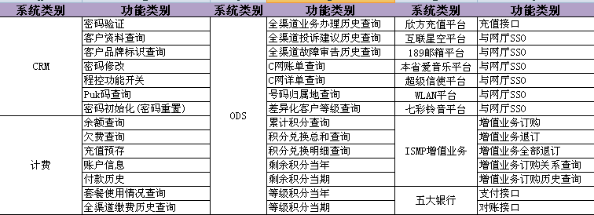
网上营业厅接口现状
网厅主要功能接口列表

Slide 9
目录
1
概述
2
接口现状分析
3
存在问题分析
4
实施措举及解决方案
5
Q&A

Slide 10
存在问题分析
不同渠道数据来源不统一
网上营业厅
掌上营业厅
实体营业厅
10000号系统
自助终端系统
IVR
不同渠道接口实现方式不统一
表、视图共享式不统一
Web Service方式
Tuxedo方式
Socket方式
②
①
接口
③
④
不同渠道重复开发成本
网上营业厅
掌上营业厅
实体营业厅
10000号系统
自助终端系统
IVR
接口功能众多而繁琐
客户资料查询
账、详单查询
业务功能实时办理
积分查询、积分兑换
增值业务订购及退订
彩铃功能开通与关闭
……

Slide 11
目录
1
概述
2
接口现状分析
3
存在问题分析
4
实施措举及解决方案
5
Q&A

Slide 12
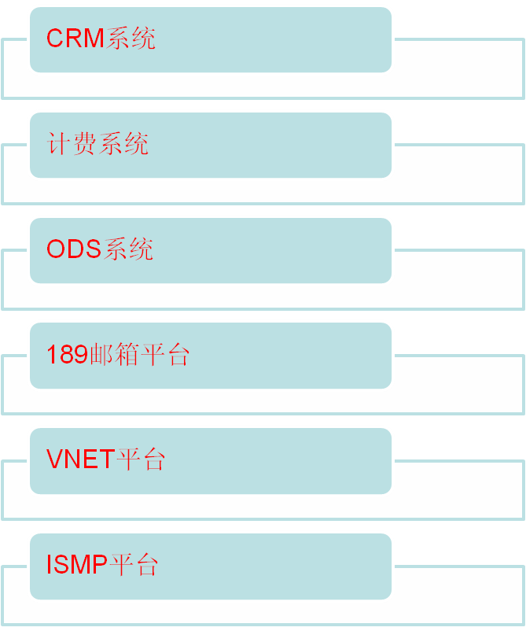
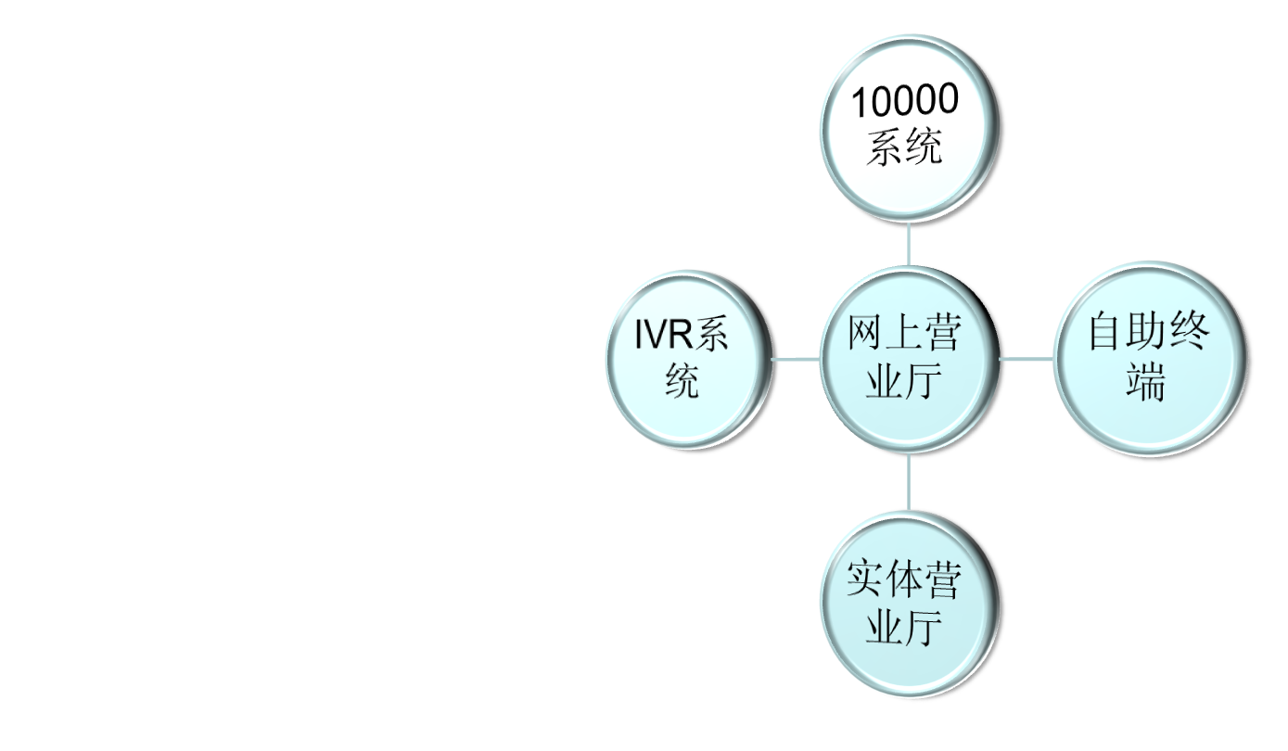
网厅作为统一接入定位
网厅作为电子渠道与核心系统接口统一接入
网厅和核心系统建立相应的接口
网厅将接口服务重新封装，提供电子渠道内部其他系统调用

Slide 13
实施举措及解决方案
总体目标
主要功能实现
将各功能接口重新封装、统一出入口
统一接口服务封装
电子渠道统一接入
将接口实现方式统一为Web Service
统一接口来源同时区分各种渠道
实现网厅、掌厅所有接口的统一监控
统一接口监控
后期实现同时监控所有电子渠道接口
服务器、数据库资源使用情况监控日 志采集及分析
统一接口日志管理
第三方接口超时监控日志采集及分析
统一接口超时短信、邮件等及时预警

Slide 14
存在风险
统一接入：重新封装，可能影响原来接口的响应效率

Slide 15
目录
1
概述
2
接口现状分析
3
存在问题分析
4
实施措举及解决方案
5
Q&A

